Slide 1
О Единой федеральной
системе научно-методического сопровождения педагогических работников и управленческих кадров.
РЕГИОНАЛЬНЫЙ АСПЕКТ

Slide 2
Единая федеральная система научно-методического сопровождения педагогических работников и управленческих кадров
ФЕДЕРАЛЬНЫЙ УРОВЕНЬ
МИНИСТЕРСТВО ПРОСВЕЩЕНИЯ РФ
ФЕДЕРАЛЬНЫЙ КООРДИНАТОР СИСТЕМЫ
Федеральное государственное автономное образовательное учреждение дополнительного профессионального образования «Академия реализации государственной политики и профессионального развития работников образования» (Академия Минпросвещения РФ)
Федеральные центры научно-методического сопровождения педагогов на базе образовательных организаций высшего образования
Ведение федерального реестра образовательных программ дополнительного профессионального педагогического образования (ФРОП ДППО)
Проведение фундаментальных и прикладных исследований, трансфер научных достижений и передовых педагогических технологий в сферу образования
РЕГИОНАЛЬНЫЙ УРОВЕНЬ
Региональная инфраструктура методического сопровождения (в т.ч. ИРО, ИПК)
Региональные учебно-методические объединения, методические советы, методические отделы
Создание на базе ИРО и ИПК Центров непрерывного повышения профессионального мастерства педагогических работников (ЦНППМ) во всех субъектах РФ

Slide 3
ОБЩИЕ ПОЛОЖЕНИЯ
Принципы формирования региональной системы научно-методического сопровождения педагогических работников и управленческих кадров:
Соответствие целям, задачам, показателям и результатам НАЦИОНАЛЬНОГО ПРОЕКТА «ОБРАЗОВАНИЕ» в части обеспечения возможности профессионального развития педагогических работников
Соответствие реализуемых в субъекте Российской Федерации мероприятий по повышению профессионального мастерства педагогических работников и управленческих кадров ПОТРЕБНОСТЯМ ЛИЧНОСТНО-ПРОФЕССИОНАЛЬНОГО РОСТА ПЕДАГОГИЧЕСКИХ РАБОТНИКОВ И УПРАВЛЕНЧЕСКИХ КАДРОВ и их направленность на выявление и ликвидацию профессиональных дефицитов
ИНТЕГРАЦИЯ РЕСУРСОВ РЕГИОНАЛЬНОЙ СИСТЕМЫ ОБРАЗОВАНИЯ, в том числе формируемой в рамках национального проекта «Образование», для обеспечения устранения профессиональных дефицитов педагогических работников и управленческих кадров и эффективного повышения уровня их профессионального мастерства

Slide 4
Основные механизмы формирования региональной системы научно-методического сопровождения педагогических работников и управленческих кадров
НОРМАТИВНОЕ ПРАВОВОЕ ОБЕСПЕЧЕНИЕ ДЕЯТЕЛЬНОСТИ региональной системы научно-методического сопровождения педагогических работников и управленческих кадров
ОБЪЕДИНЕНИЕ РЕСУРСОВ единой федеральной системы научно-методического сопровождения педагогических работников и управленческих кадров и региональной системы дополнительного профессионального педагогического образования
ОПТИМИЗАЦИЯ РАСХОДОВАНИЯ ФИНАНСОВЫХ СРЕДСТВ бюджета субъекта Российской Федерации на разработку и реализацию дополнительных профессиональных педагогических программ с учетом программ, размещенных в ФР ДПП и реализуемых Федеральным оператором, а также сетевой формы реализации образовательных программ
ФОРМИРОВАНИЕ И ВЕДЕНИЕ ПАСПОРТА РЕГИОНАЛЬНОЙ СИСТЕМЫ дополнительного профессионального (педагогического) образования
ФОРМИРОВАНИЕ КАДРОВОГО СОСТАВА региональной системы научно-методического сопровождения педагогических работников и управленческих кадров на основе результатов независимых диагностических процедур, в том числе проводимых Федеральным оператором
ОБЕСПЕЧЕНИЕ РАЗНООБРАЗИЯ ВЫБОРА программ дополнительного профессионального (педагогического) образования, в том числе из ФР ДПП
Наделение регионального ЦНППМ полномочиями по формированию ИНДИВИДУАЛЬНЫХ ОБРАЗОВАТЕЛЬНЫХ МАРШРУТОВ, формированию паспорта региональной системы дополнительного профессионального (педагогического) образования
ПРИМЕНЕНИЕ СОВРЕМЕННЫХ ДИАГНОСТИЧЕСКИХ ПРОЦЕДУР на этапе формирования индивидуальных образовательных маршрутов педагогических работников
Использование ЦИФРОВОЙ ЭКОСИСТЕМЫ ДОПОЛНИТЕЛЬНОГО ПРОФЕССИОНАЛЬНОГО ОБРАЗОВАНИЯ для организации процессов сопровождения профессионального развития педагогических работников и аккумуляции ресурсов дополнительного профессионального педагогического образования субъекта Российской Федерации

Slide 5
Паспорт региональной системы
СИСТЕМА ЛИЧНЫХ КАБИНЕТОВ РЕГИОНОВ В ЦИФРОВОЙ ЭКОСИСТЕМЕ ДПО
Паспорт региональной системы является инструментом управления качеством дополнительного профессионального образования в субъектах РФ
Сведения о:
кадровом составе
программах ДПО, в том числе включенных в Федеральный реестр ДПП
региональной инфраструктуре ДПО
финансовом обеспечении
вовлечении педагогических работников в мероприятия региональной системы
результативности работы системы
корреляции с результатами обучающихся общеобразовательных организаций
Структуру, формат данных и требования к содержанию, периодичность заполнения определяет Федеральный оператор.

Slide 6
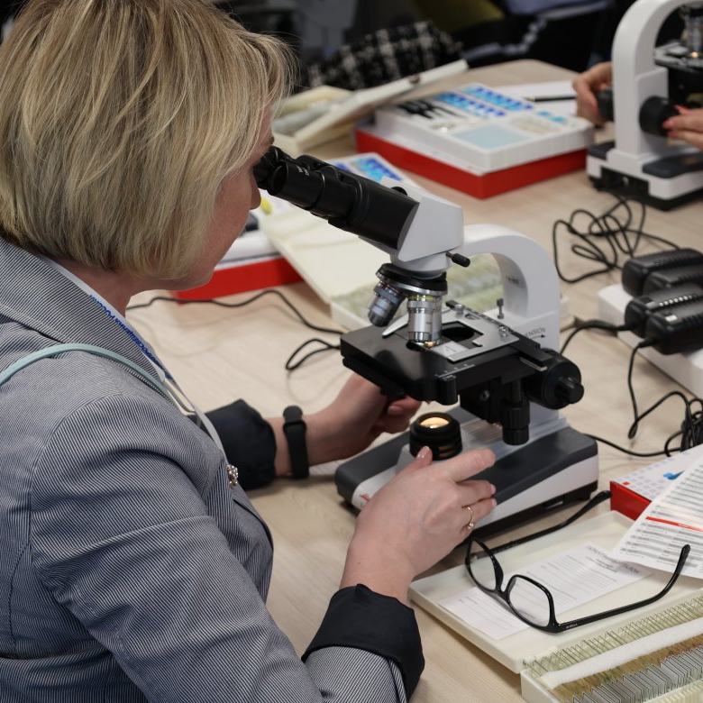
Субъекты региональной системы научно-методического сопровождения педагогических работников и управленческих кадров являются
Научно-методические центры при образовательных организациях высшего образования, подведомственных Минпросвещения России (педагогические вузы)
Орган исполнительной власти субъекта РФ, осуществляющий государственное управление в сфере образования
Региональная организация дополнительного профессионального образования (ИРО/ИПК)
Центр непрерывного повышения профессионального мастерства педагогических работников (ЦНППМ)
Муниципальные методические службы
Профессиональные сообщества и ассоциации
РОИВ отвечает за сохранение единого образовательного пространства на территории субъекта РФ и его интеграции в единое образовательное пространство страны

Slide 7
Деятельность научно-методических центров при педагогических вузах
Федеральные центры научно-методического сопровождения педагогов на базе образовательных организаций высшего образования
Проведение фундаментальных
и прикладных исследований, трансфер научных достижений и передовых педагогических технологий в сферу образования
ЗАДАЧИ:
обеспечивают проведение НИР в соответствии с запросом, полученным от Федерального оператора
обеспечивают доступ ЦНППМ к результатам проведенных НИР, в том числе на официальных сайтах
ДО КОНЦА
2022 ГОДА
БУДЕТ СОЗДАНО
20 ЦЕНТРОВ

Slide 8
Деятельность органа исполнительной власти субъекта РФ, осуществляющего государственное управление в сфере образования
ОБЕСПЕЧИВАЕТ УСЛОВИЯ для достижения показателей национального проекта «Образование»
согласовывает сформированный ПАСПОРТ РЕГИОНАЛЬНОЙ СИСТЕМЫ научно-методического сопровождения педагогических работников и управленческих кадров в сроки, определяемые Федеральным оператором
обеспечивает ЗАКЛЮЧЕНИЕ ТРЕХСТОРОННИХ СОГЛАШЕНИЙ между муниципальными органами управления образованием, РОИВ и организацией, на базе которой создан и функционирует ЦНППМ
обеспечивает СОГЛАСОВАНИЕ С ФЕДЕРАЛЬНЫМ ОПЕРАТОРОМ РУКОВОДИТЕЛЯ ЦНППМ
обеспечивает ФИНАНСИРОВАНИЕ региональной системы
ПАСПОРТ РЕГИОНАЛЬНОЙ СИСТЕМЫ - единый федеральный информационно-аналитический ресурс

Slide 9
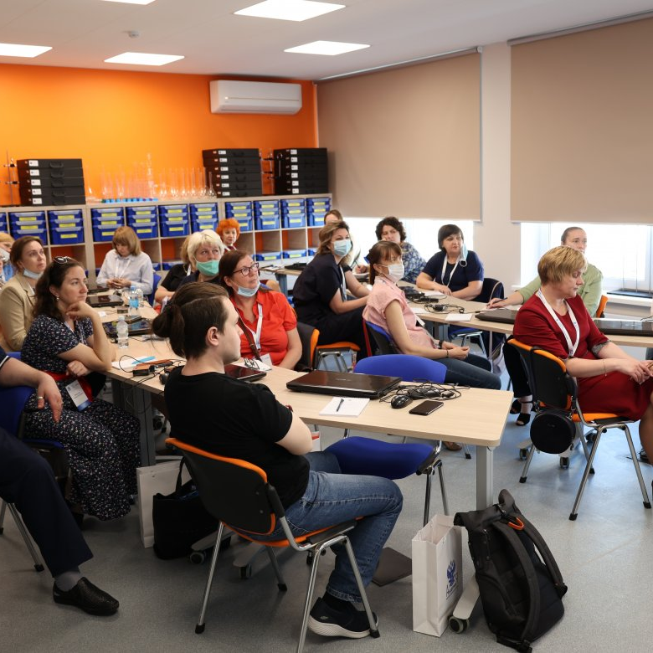
Деятельность региональной организации дополнительного профессионального образования (ИРО/ИПК)
ОБЕСПЕЧИВАЕТ РАЗРАБОТКУ ДПП в соответствии с запросом, сформулированным на основе выявленных ЦНППМ у педагогических работников дефицитов
предоставляет ДАННЫЕ О РЕАЛИЗУЕМЫХ ДПП ДЛЯ ФОРМИРОВАНИЯ ПАСПОРТА региональной системы научно-методического сопровождения педагогических работников и управленческих кадров
организует и проводит образовательные мероприятия для педагогических работников
обеспечивает проведение региональных конкурсов профессионального мастерства педагогических работников
обеспечивает разработку и внедрение нового содержания образования, технологий обучения
обеспечивает ВОВЛЕЧЕНИЕ ПРОФЕССИОНАЛЬНЫХ СООБЩЕСТВ в региональную систему научно-методического сопровождения педагогических работников и управленческих кадров
выполняет иные задачи и функции, возложенные учредителем

Slide 10
Деятельность центров непрерывного повышения профессионального мастерства педагогических работников и управленческих кадров (ЦНППМ)*
ОБЕСПЕЧИВАЕТ формирование системы методического и содержательного СОПРОВОЖДЕНИЯ ОСВОЕНИЯ ПРОГРАММ дополнительного профессионального образования с использованием персонифицированных образовательных МАРШРУТОВ, сформированных на основе выявленных ДЕФИЦИТОВ профессиональных компетенций, в том числе с применением сетевых форм реализации программ
обеспечивает формирование и ВЕДЕНИЕ регионального ПАСПОРТА СИСТЕМЫ ДПО в цифровой экосистеме дополнительного профессионального образования
обеспечивает ТЬЮТОРСКОЕ СОПРОВОЖДЕНИЕ реализации программ повышения квалификации педагогических работников и управленческих кадров с учетом новейших программ ДПО
организует адресную методическую поддержку/ консультирование/ сопровождение педагогических работников и управленческих кадров
обеспечивает ФИНАНСИРОВАНИЕ региональной системы
________________________________________
*Распоряжение Министерства Просвещения РФ от 04.02.2021 г. №Р-33 «Об утверждении методических рекомендаций по реализации мероприятий по формированию и обеспечению функционирования единой федеральной системы научно методического сопровождения педагогических работников и управленческих кадров»

Slide 11
Деятельность центров непрерывного повышения профессионального мастерства педагогических работников и управленческих кадров (ЦНППМ)
ОБЕСПЕЧИВАЕТ ИНФОРМИРОВАНИЕ педагогических работников и управленческих кадров об имеющихся в субъекте Российской Федерации ресурсах и инфраструктуре, созданных в рамках национального проекта «Образование»
обеспечивает проведение СТАЖИРОВОК педагогических работников и управленческих кадров, в том числе с использованием инфраструктуры, созданной в рамках национального проекта «Образование»
определяет ОТВЕТСТВЕННОГО за работу в ЦИФРОВОЙ ЭКОСИСТЕМЕ ДПО в соответствии с регламентом, устанавливаемым Федеральным оператором
обеспечивает ОБУЧЕНИЕ работников МУНИЦИПАЛЬНЫХ МЕТОДИЧЕСКИХ СЛУЖБ в рамках трехстороннего соглашения
обеспечивает ведение реестра работников муниципальных методических служб
формирует ЗАПРОС НА проведение НИР и направляет его федеральному оператору для дальнейшей передачи центрам научно-методического сопровождения
ОБЕСПЕЧИВАЕТ комплексное ВЗАИМОДЕЙСТВИЕ с Федеральным оператором

Slide 12
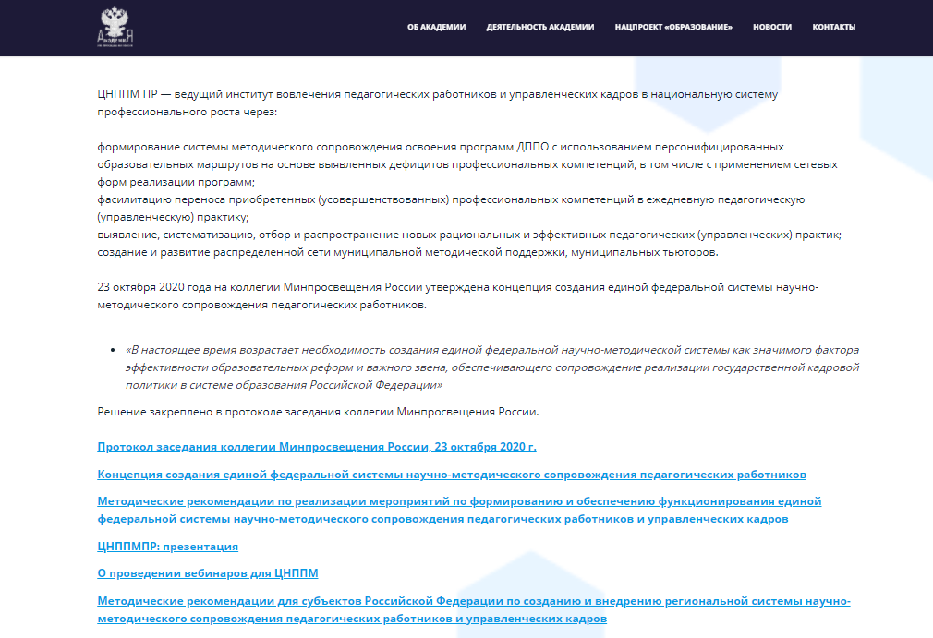
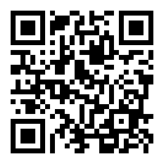
Страница ЦНППМ на сайте Академии
https://apkpro.ru/deyatelnostakademii/cnppm/#b7012

Slide 13
Деятельность муниципальных методических служб
работники проходят обучение на базе ЦНППМ по тьюторскому сопровождению педагогических работников
обеспечивают фасилитацию переноса приобретенных в ходе освоения индивидуальных образовательных маршрутов компетенций В РЕАЛЬНУЮ ПЕДАГОГИЧЕСКУЮ ПРАКТИКУ во взаимодействии с ЦНППМ
предоставляют в ЦНППМ информацию о муниципальной системе ДПО для паспорта региональной системы научно-методического сопровождения педагогических работников и управленческих кадров;
обеспечивают изучение запросов и оказание практической помощи педагогическим работникам

Slide 14
Дорожная карта по созданию региональной системы научно-методического сопровождения педагогических работников и управленческих кадров
№ | Наименование мероприятия | Ответственный | Результат | Срок
1 | Утверждено Положение о региональной системе научно-методического сопровождения педагогических работников и управленческих кадров | РОИВ | Распорядительный акт регионального органа исполнительной власти, осуществляющего государственное управление в сфере образования (далее – распорядительный акт РОИВ) | 25 июля 2021 года
2 | Утверждена дорожная карта по созданию и функционированию региональной системы научно-методического сопровождения педагогических работников и управленческих кадров | РОИВ | Распорядительный акт регионального органа исполнительной власти, осуществляющего государственное управление в сфере образования (далее – распорядительный акт РОИВ) | 1 августа 2021 года
3 | Согласован с федеральным оператором руководитель ЦНППМ | РОИВ | Письмо Федерального оператора | 31 августа 2021 года
4 | Открыт ЦНППМ | РОИВ | Информационное освещение в СМИ, наличие раздела ЦНППМ на сайте ИРО | 1 сентября 2021 года
5 | Определен ответственный от РОИВ за контроль мероприятий по формирование и ведение паспорта ДПО | РОИВ | Распорядительный акт регионального органа исполнительной власти, осуществляющего государственное управление в сфере образования (далее – распорядительный акт РОИВ) | 15 сентября 2021 года

Slide 15
Дорожная карта по созданию региональной системы научно-методического сопровождения педагогических работников и управленческих кадров
№ | Наименование мероприятия | Ответственный | Результат | Срок
6 | Определен ответственный за работу в цифровой экосистеме ДПО (в т.ч. за формирование и ведение регионального паспорта системы ДПО) | ЦНППМ | Локальный акт | 15 сентября 2021 года
7 | Подписано трехстороннее соглашение между муниципальными органами управления образованием, РОИВ и организацией, на базе которой создан и функционирует ЦНППМ | РОИВ | Соглашение между муниципальными органами управления образованием, РОИВ и организацией, на базе которой создан и функционирует ЦНППМ | 15 сентября 2021 года
8 | Информирование работников системы образования региона о создании и функционировании региональной системы научно-методического сопровождения педагогических работников и управленческих кадров (в формате педсовета, конференции, форума и др.) | РОИВ | Информационно-аналитический отчет с приложением материалов о месте, сроках, формате и количестве участников (в т.ч. видео-, фотоматериалов, ссылок на региональные СМИ) | 1 октября 2021 года

